Slide 1



gout

Slide 2
O que tem a
minha caixa?

Slide 3
Você não saber
o problema, é o
problema!

Slide 4
Consumo médio
diário no mundo:

Slide 5

ESTADOS
UNIDOS
575 Litros

Slide 6

AUSTRÁLIA
495 Litros

Slide 7

JAPÃO
375 Litros

Slide 8

FRANÇA
285 Litros

Slide 9

BRASIL
185 Litros

Slide 10
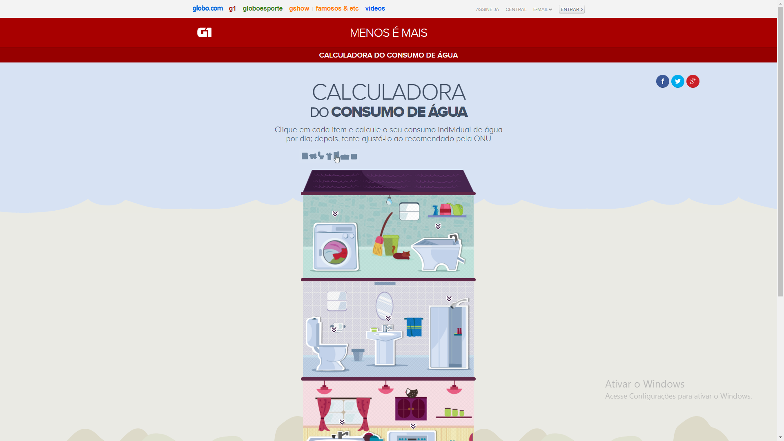

Slide 11

RECOMENDADO ONU
110 Litros

Slide 12
A IDEIA INICIAL

Slide 13
OS PROBLEMAS

Slide 14
Falta de tomadas perto
da caixa d’agua.

Slide 15
Sensor Ultrassônico teria baixa precisão e séria instabilidade.

Slide 16
Durabilidade questionável.

Slide 17
Seria necessário um banco de dados de caixas para usar o sensor de distância.

Slide 18
A caixa enche a medida que é utilizada.

Slide 19
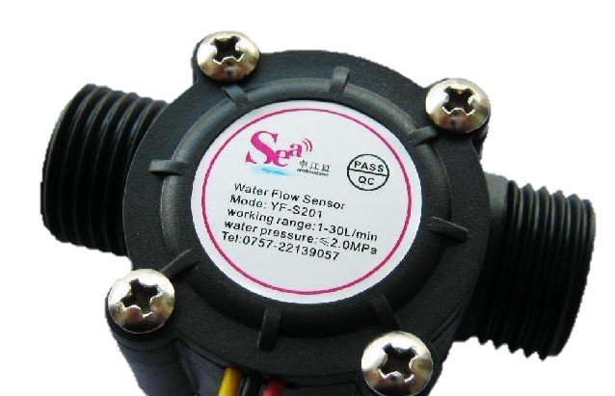
A SOLUÇÃO

Slide 20
ADICIONANDO EFEITOS

Slide 21

OS PROBLEMAS
DA SOLUÇÃO

Slide 22
Instabilidade do sensor

Slide 23
A necessidade de um conhecimento de WEB pelos membros

Slide 24
A criação de uma caixa que fosse
Impermeável e fácil de achar.

Slide 25
A vedação dos elementos da caixa, canos, emendas

Slide 26
SOLUÇÕES

Slide 27
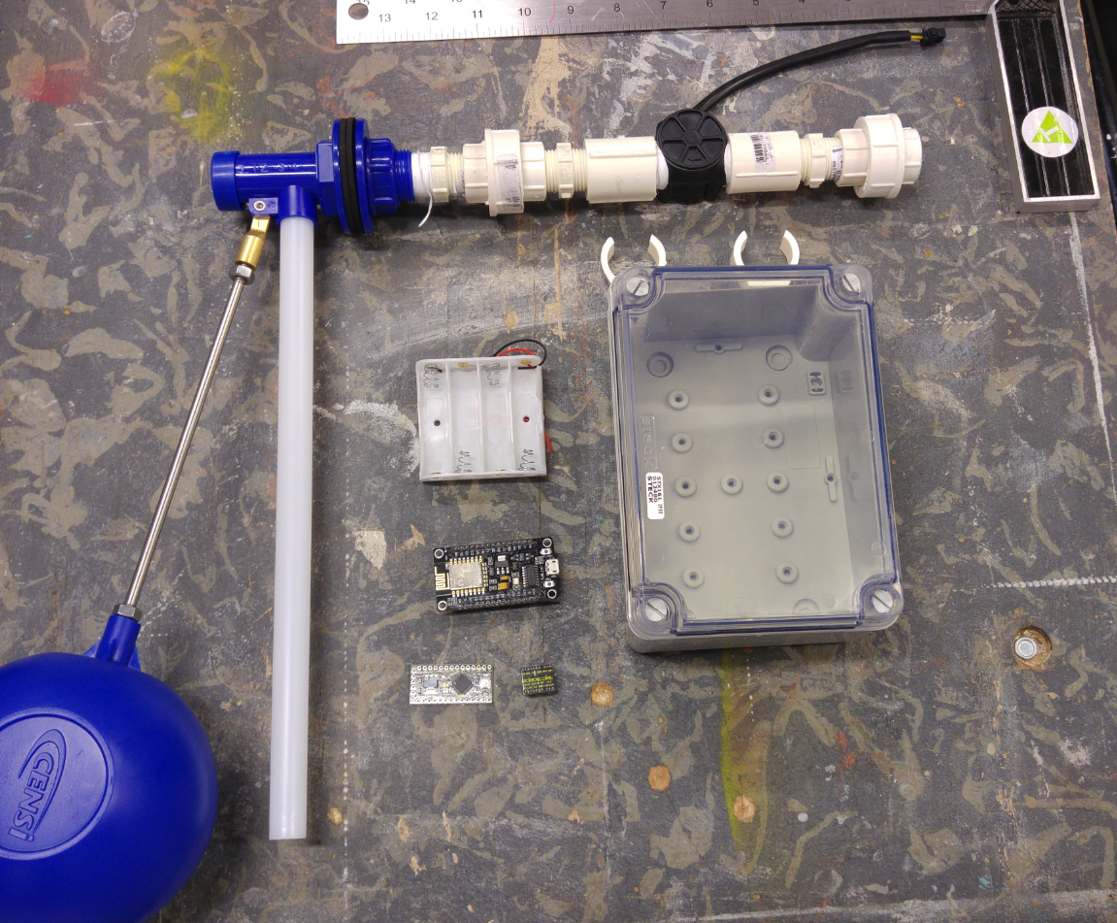

Slide 28
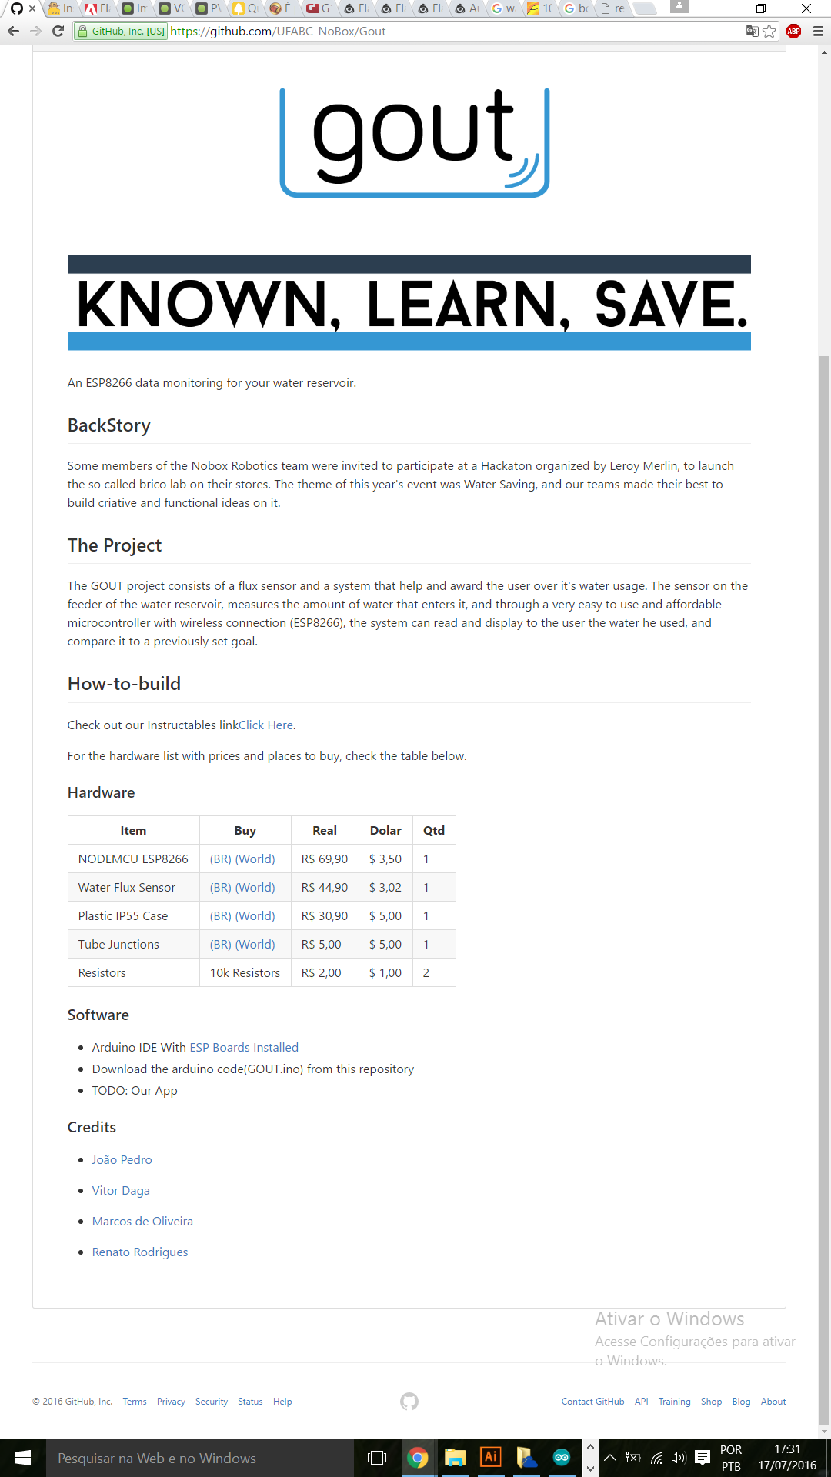

Slide 30
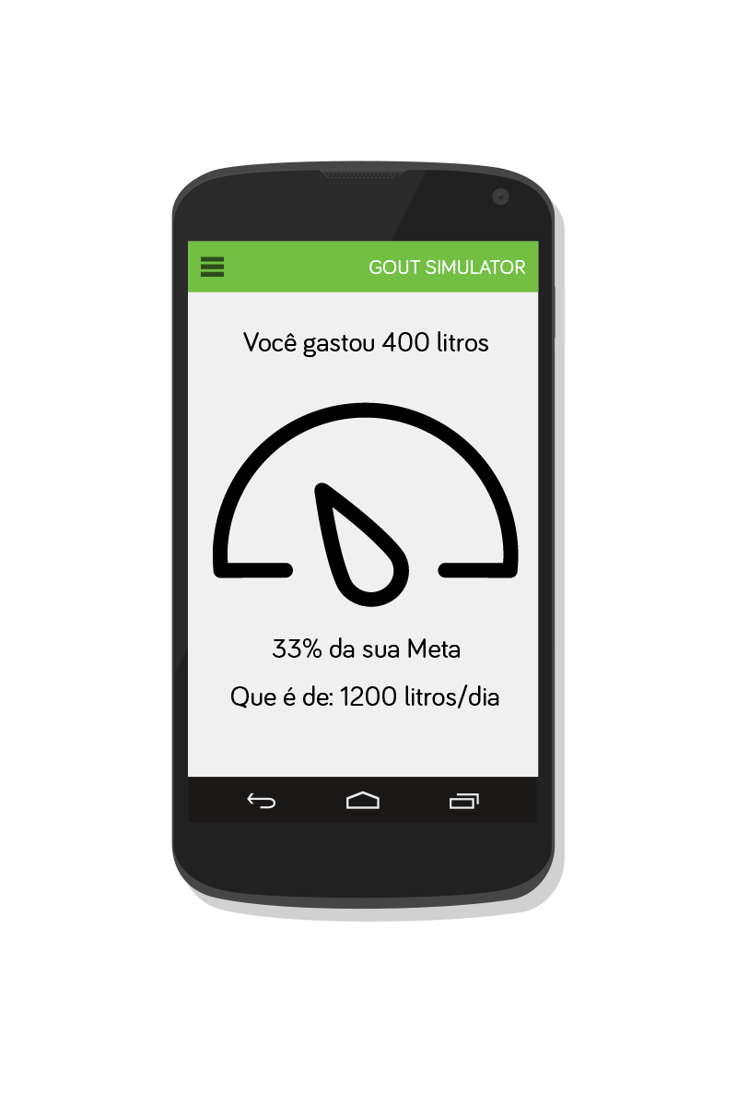

Slide 31
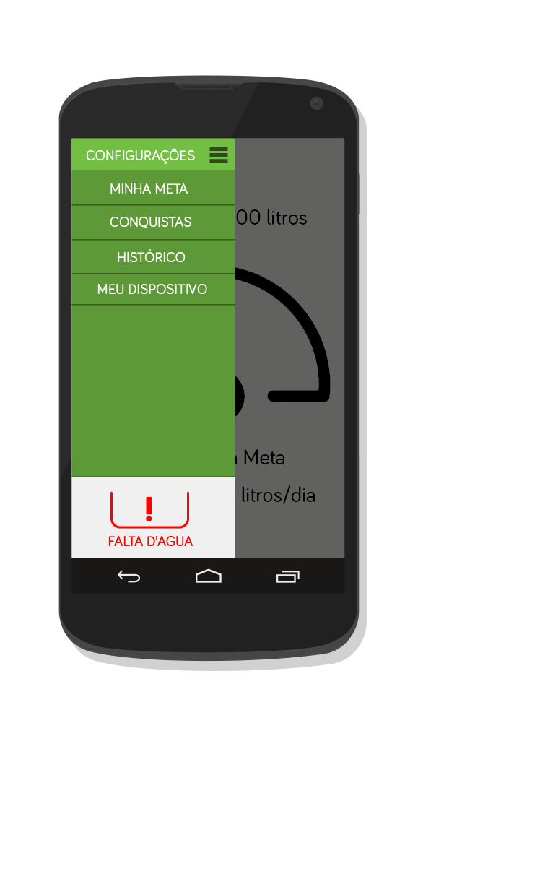

Slide 32
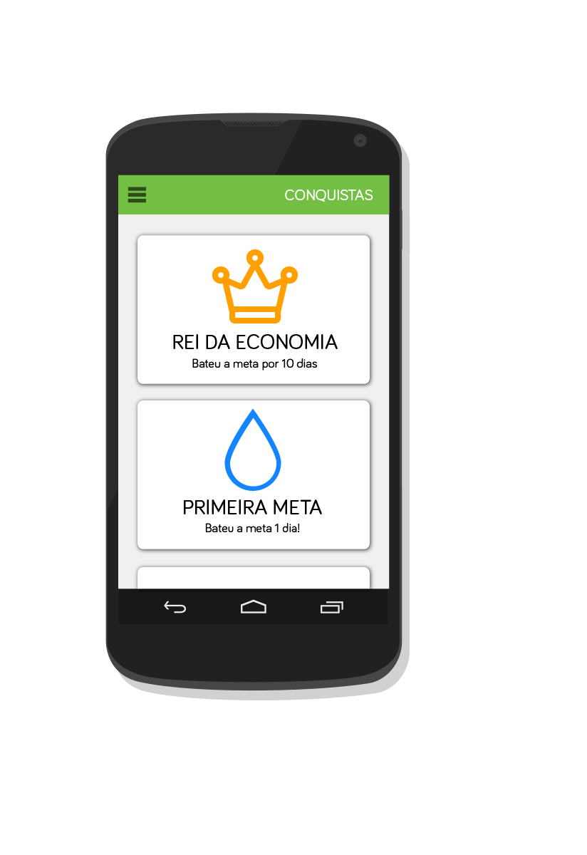

Slide 33
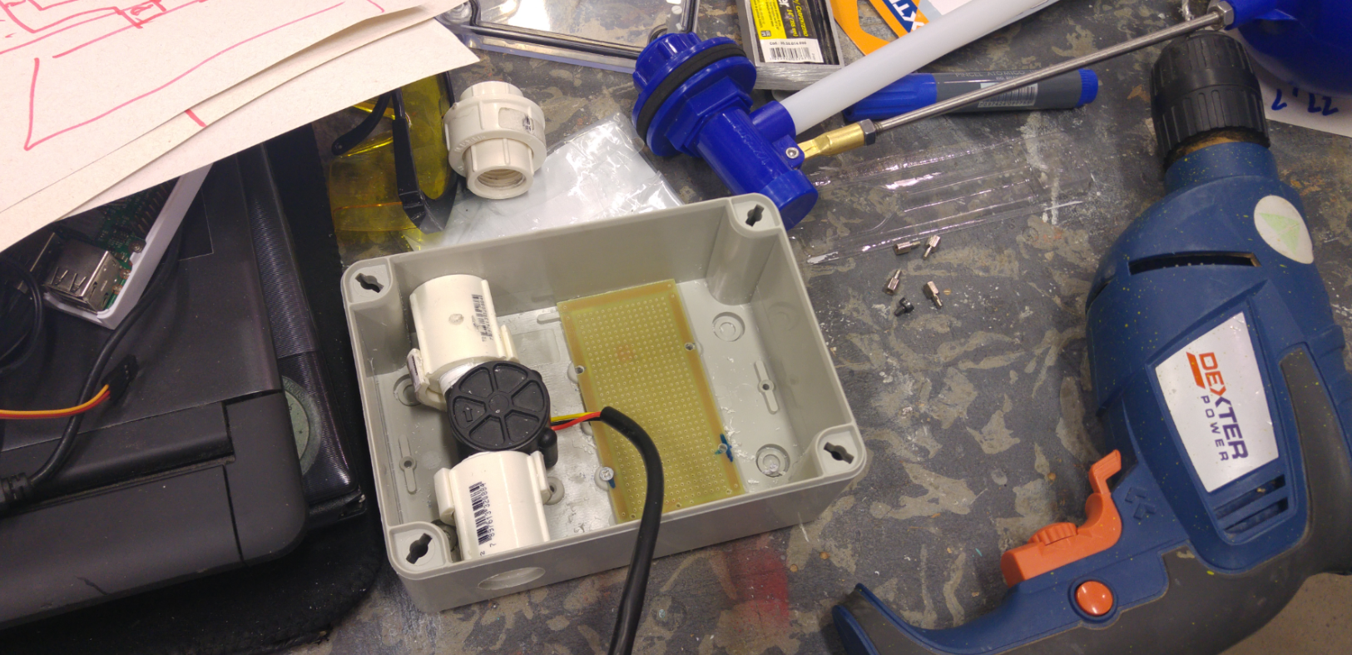

Slide 34
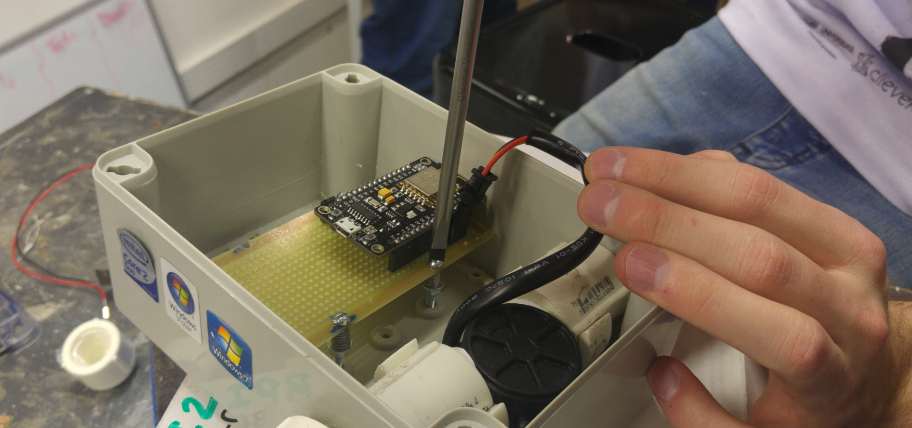

Slide 35
